Slide 1
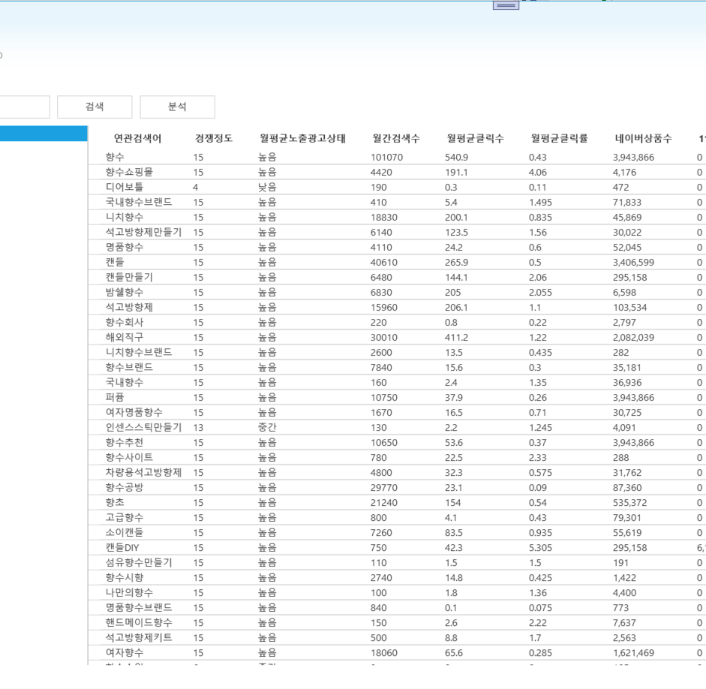
WPF + C# + Naver API + 11st API
네이버 연관 검색어 프로그램

Slide 2
WPF + C# + Naver API + 11st API
환경설정 및 API 발급

Slide 3
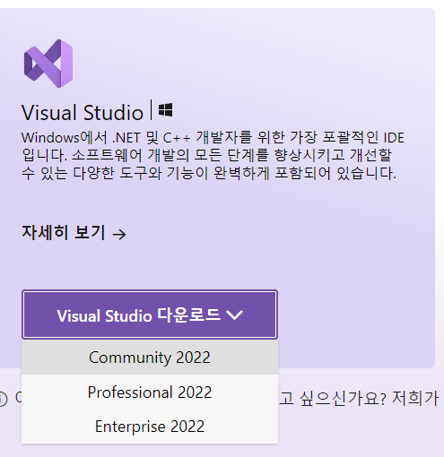
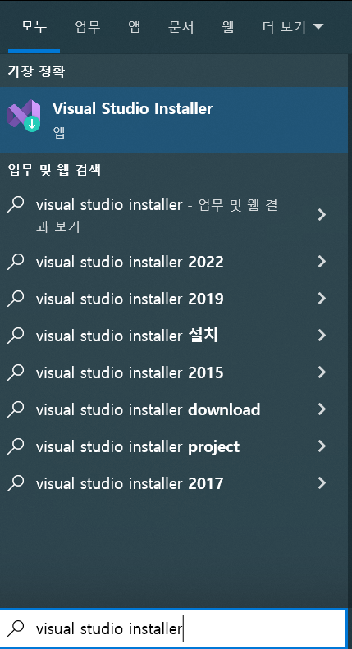
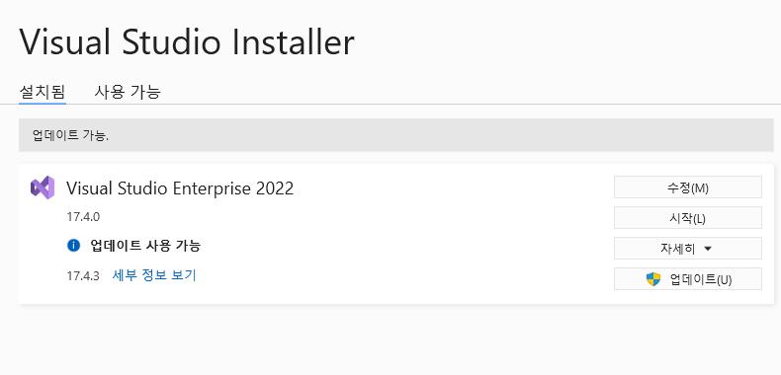
Visual Studio 다운로드
https://visualstudio.microsoft.com/ko/

Slide 4
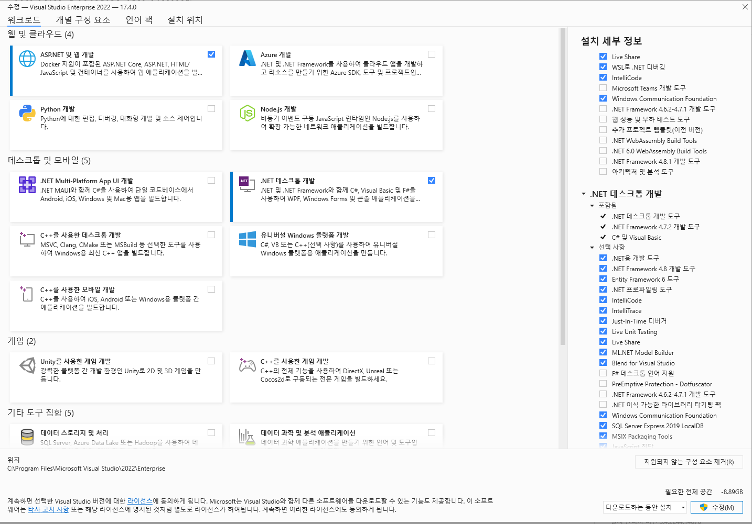
Visual Studio 다운로드
https://visualstudio.microsoft.com/ko/

Slide 5
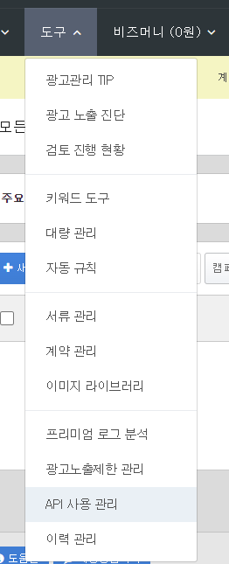
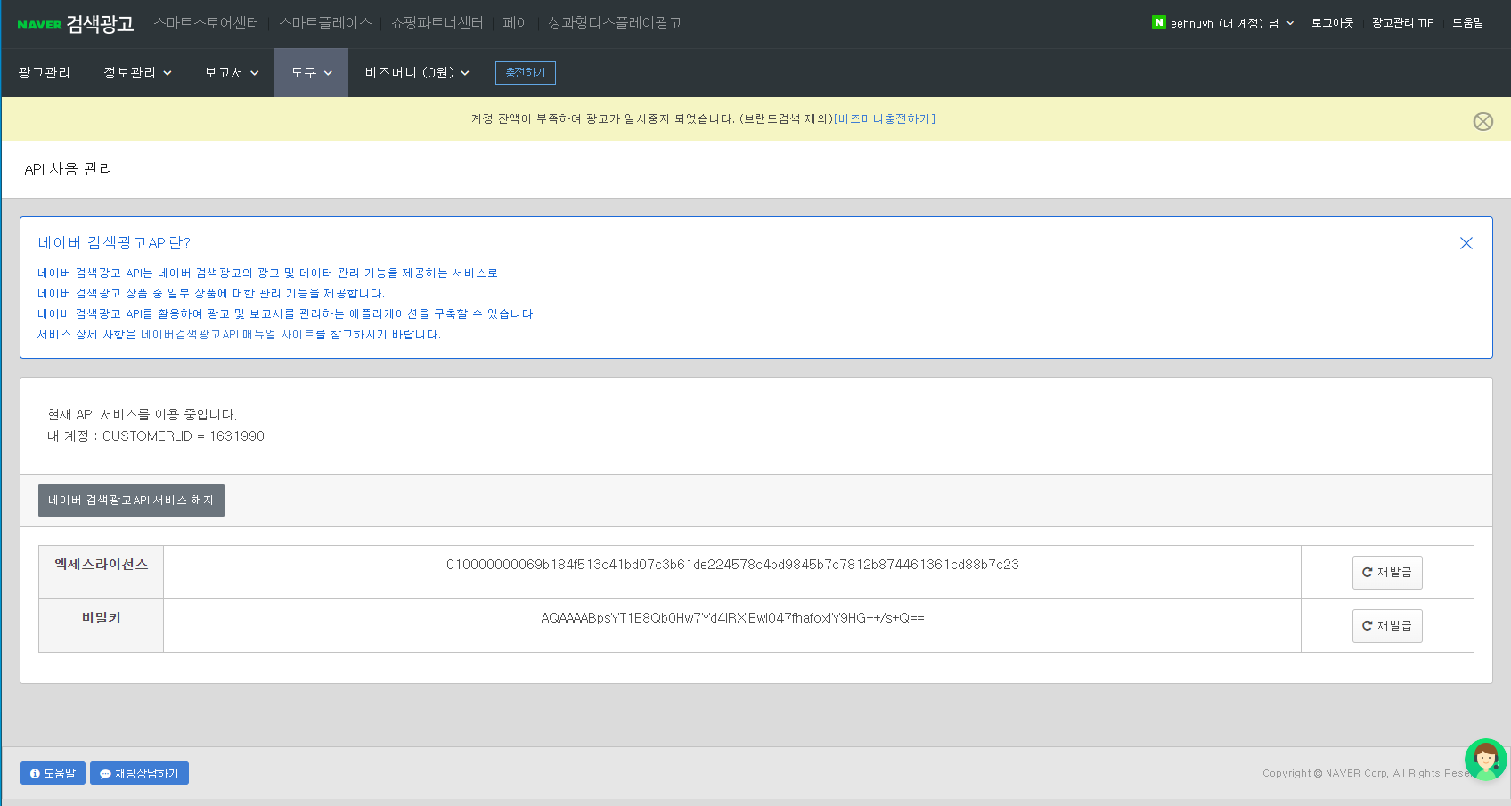
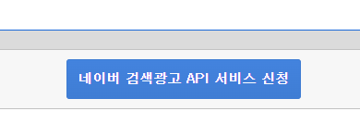
네이버 광고 API
https://manage.searchad.naver.com/

Slide 6
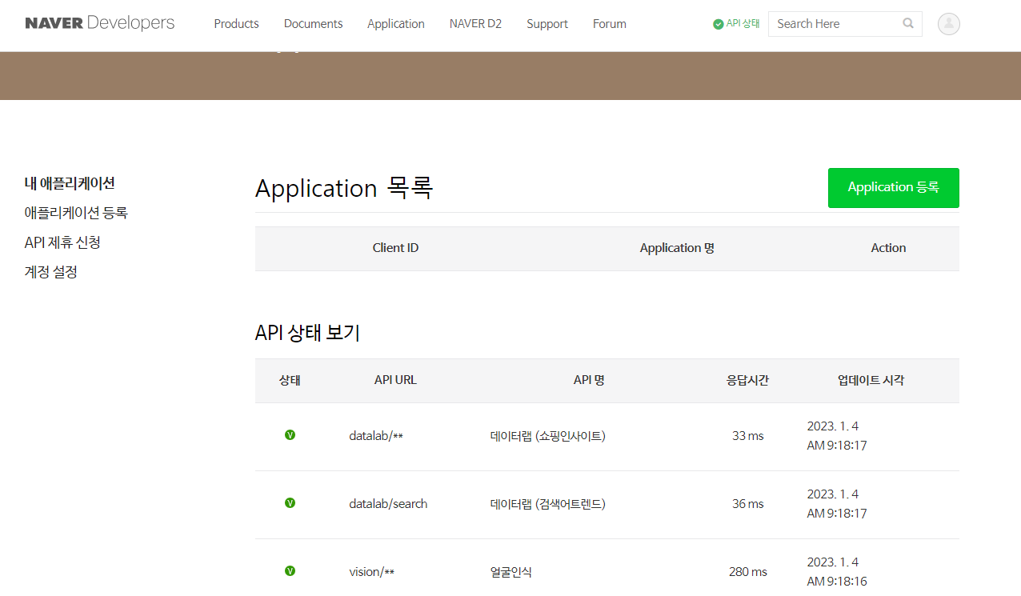
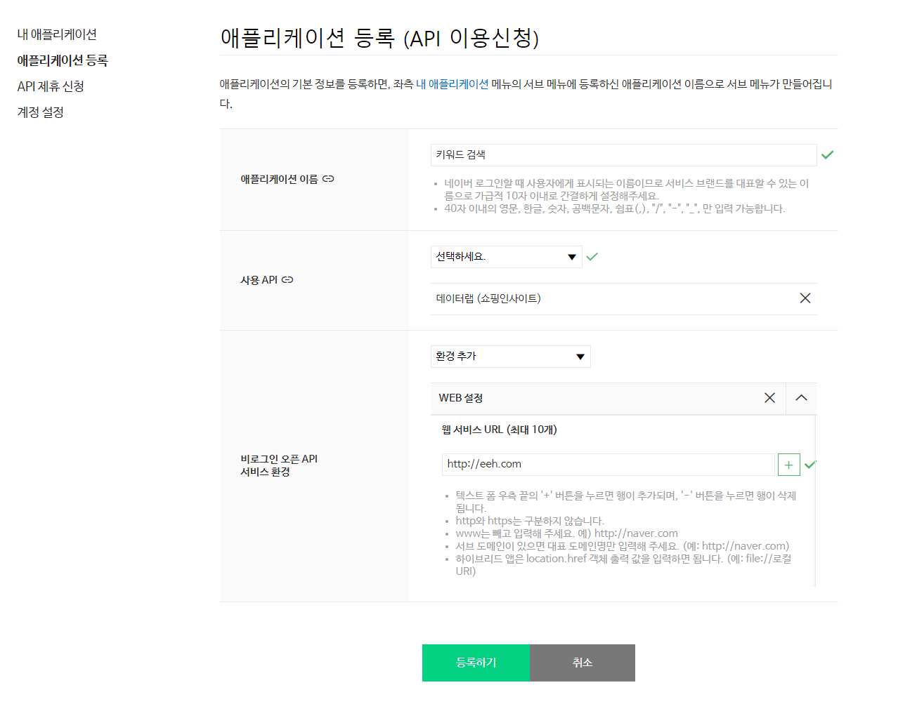
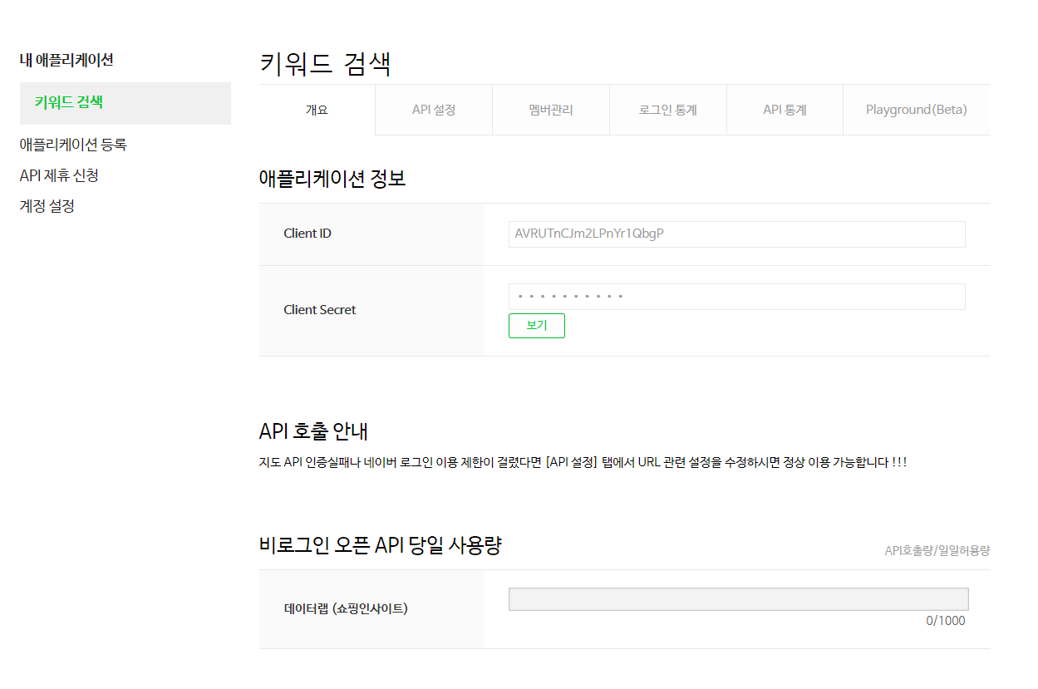
네이버 Open API
https://developers.naver.com/apps/#/list

Slide 7
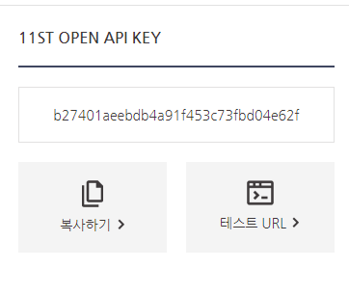

11번가 Open API
https://openapi.11st.co.kr/openapi/OpenApiServiceRegister.tmall

